Slide 1

Escenarios prospectivos para inventarios de ACV
Center for Nuclear Engineering and Sciences
Center for Energy and Environmental Sciences
Alvaro HAHN MENACHO
Laboratory for Energy Systems Analysis
Paul Scherrer Institute, Switzerland
Lima, 4 febrero 2025

Slide 2
Contenido
Definición de escenarios
Foreground vs. background escenarios
Modelos de Evaluación Integrada (IAMs)
Flujo de trabajo de PREMISE y herramientas de código abierto
Efectos de los inventarios modificados temporalmente
Cómo usar PREMISE

Slide 3
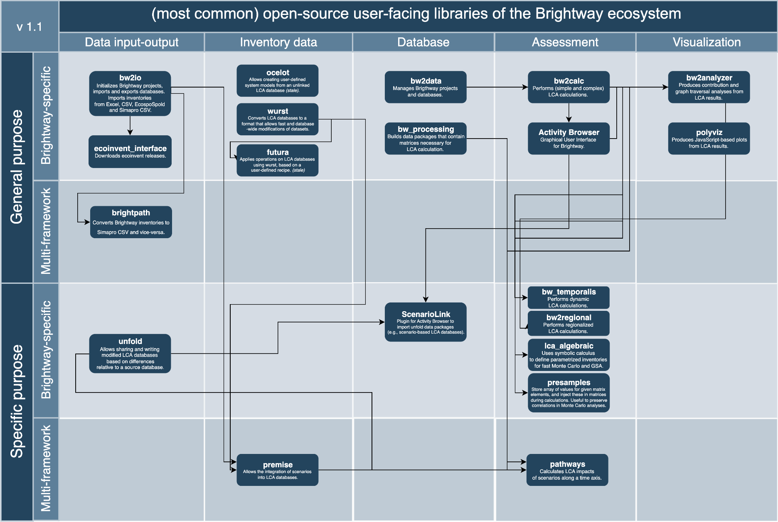
Herramientas de código abierto en el ecosistema BRIGHTWAY

Slide 4
¿Qué es un escenario?
Un escenario es una descripción de cómo podría desarrollarse el futuro, basada en un conjunto coherente e internamente consistente de suposiciones...…
sobre factores clave como la demografía, los procesos económicos, la innovación tecnológica, la gobernanza, los estilos de vida y las relaciones entre estas fuerzas impulsoras (IPCC 2021)

Slide 5

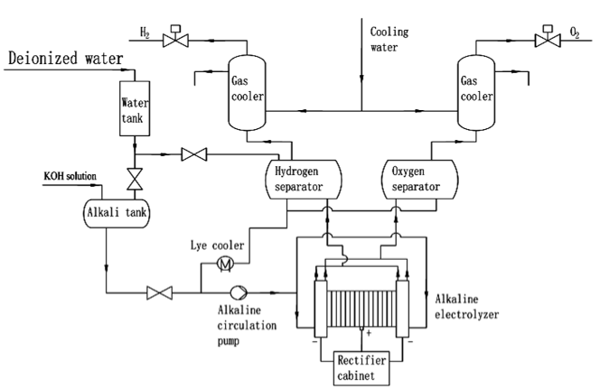
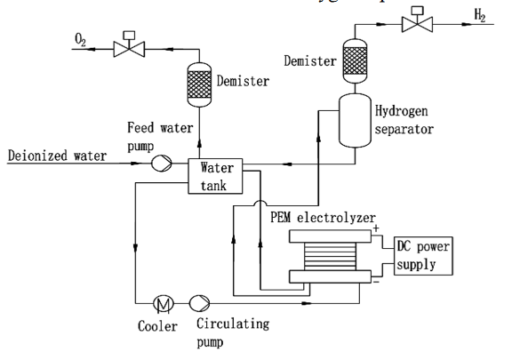
Diferentes tipos de escenarios
Globales
Para la economía mundial (modelos CGE, IAM)
- Relevantes para los ACV prospectivos en general
- Escenarios Background
Específicos o locales
Para tecnologías concretas (hidrógeno, baterías, etc.)
Limitados a un ACV prospectivo particular
Escenarios Foreground
vs
Yujing Guo et al 2019

Slide 6




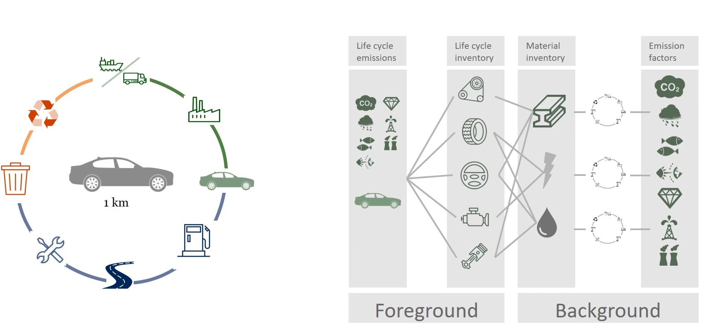






Background (LCA database)
El ACV consiste en contabilizar de manera sistemática los impactos ambientales asociados a un servicio, considerando las relaciones dentro de la cadena de suministro entre los distintos procesos.
Foreground
El ACV prospectivo consiste en proyectar cambios en la eficiencia de los procesos y en las relaciones dentro de la cadena de suministro, tanto en el foreground como en el background, siguiendo una narrativa coherente.

Slide 7









Terminologia “pLCI database”
Base de datos pLCI = Base de datos de inventarios de ciclo de vida prospectivos
La diferencia con una base de datos de LCI convencional es que representa la economía, las actividades industriales y el comercio en un punto futuro en el tiempo, según un escenario determinado.
Current
2030
2050 2100

Slide 8
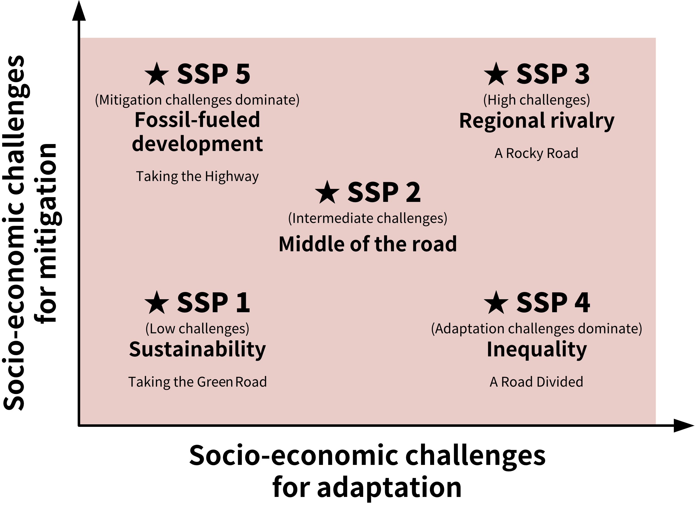
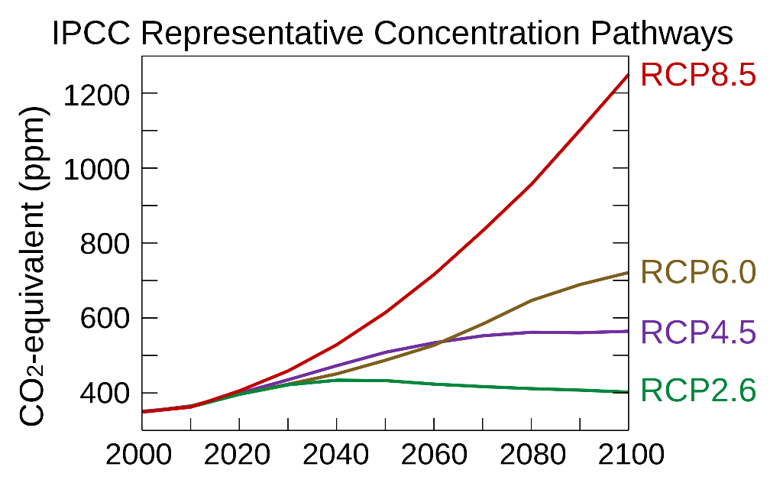
Una historia breve e incompleta de pLCI databases
Proyecto NEEDS (2004-2009)
Primer enfoque sistemático para generar escenarios futuros en la base de datos ecoinvent, abarcando el suministro eléctrico y otros sectores.
THEMIS (Gibon 2015; Hertwich 2015)
Modelo híbrido (MRIO-LCA) que integra datos de energía de la IEA y escenarios de NEEDS.
“When background matters” (Mendoza and Cox 2018)
Combinación de datos del modelo IAM IMAGE y ecoinvent, con un enfoque en el suministro eléctrico.
Modelos IAMs y los escenarios SSPs/RCPs
wurst: Paquete de Python para la modificación sistemática de bases de datos LCI, facilitando ajustes estructurados en los inventarios. (Mutel, 2017)
premise (Sacchi 2022)
Paquete de Python para la generación de bases de datos pLCI
Basado en datos de IAMs (IMAGE, REMIND)
Cubre sectores clave como electricidad, acero, cemento, transporte y combustibles

Slide 9





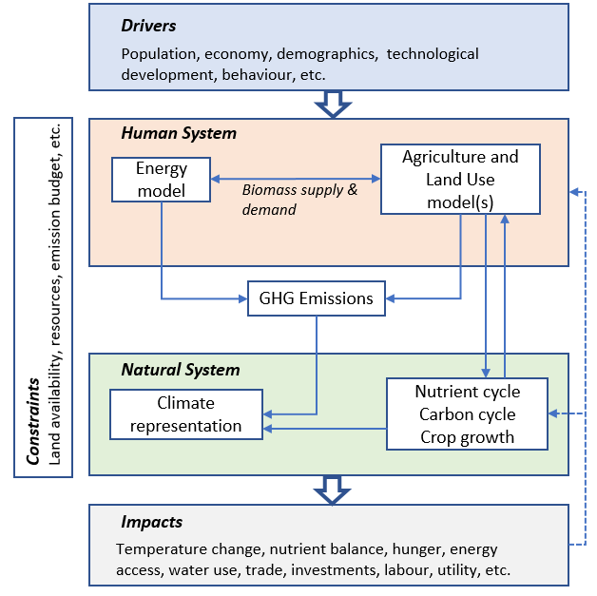

INTEGRATED ASSESSMENT MODELS (IAM)
REMIND
IMAGE
GCAM
MESSAGE_{ix}
TIAM-UCL
IAMs analizan las interacciones entre los sistemas humanos y naturales.
Contienen representaciones simplificadas de:
Sistemas energéticos
Economía agrícola
Clima
Uso del suelo
Conexión entre ciencia y política
¿Qué pasaría si...?
¿Cuáles son los impulsores o restricciones del cambio?
¿Cómo influyen las elecciones tecnológicas y políticas en los resultados?
¿Cuáles son las incertidumbres y sensibilidades clave?

Slide 10



















INTEGRATED ASSESSMENT MODELS (IAM) vs. LCA
Page 10
Presente
2030
2050 2100
Presente
October 2nd, 2024

Slide 11
Proyecciones en sectores intensivos en energía
Para cada interval de tiempo:
Inversiones en tecnología
Expansión de capacidad
Generación
Link al dashboard

Slide 12















Cómo funciona premise
Pasos
1) Datos de entrada → Escenarios futuros de los IAMs y la base de datos LCI ecoinvent.
2) Integración → Combinación de los datos de escenarios futuros con la base de datos LCI a través de Premise.
3) Exportación → Generación de bases de datos pLCI en varios formatos.
4 & 5) (Optional) feedback de indicadores ambientales a los IAMs.
1
No climate policy
2
3
REMIND
Paris Agreement target
IMAGE
Nationally-determined contributions
Push for biofuels
MESSAGE_{ix}
Superstructure
Wurst
Constructive geometries
Additional inventories to represent emerging technologies
5
4

Slide 13










¿Qué hace premise?
ongoing
Power
Create regional electricity markets
Adjust power plant efficiency
Fuels
Create regional fuel markets Add new production pathways (synthetic fuels)
Metals recycling
Adjust critical raw materials use
Adjust future recycled content
Hot pollutant emissions
Adjust hot pollutant emission
from GAINS
80%
Renewables
Adjust solar PV and wind turbines efficiency
Transport
Create market for passenger
and freight road transport
Industry
Adjust efficiency for cement and steel production (fuel mix, process efficiency, material composition, etc.)
Carbon capture and storage
Add carbon capture and
storage where needed

Slide 14

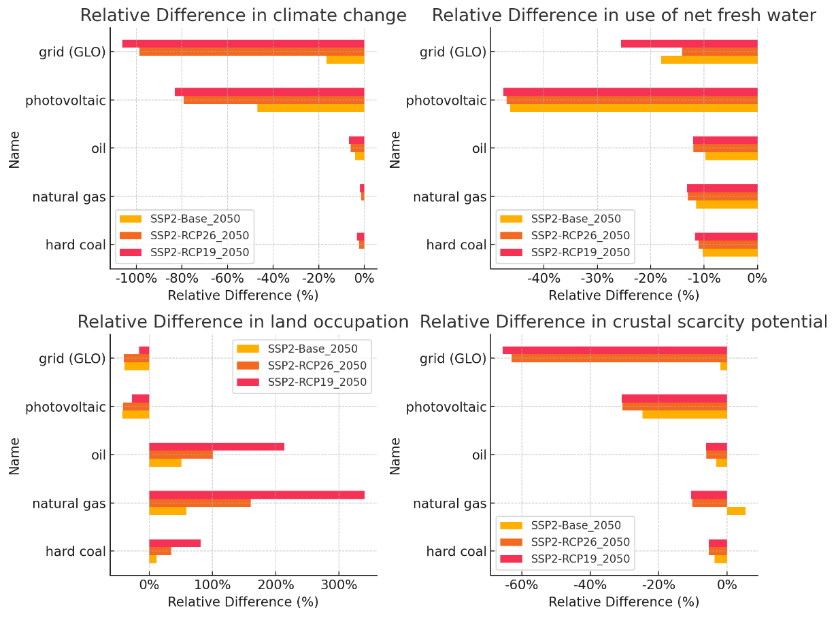







Ejemplo de transformación ESPECÍFICA por SECTOR: generación de energía
LCA
IAM
LCA
Modelling new power plants
Efficiency
Scores relative to original Ecoinvent values
40%
Hard coal
Lignite
Natural gas
Fuel oil
…
1 kWh
20%
2020
2050
Pollutants
SO_{x} , NO_{x}, VOC, …
4 mg
1 kWh
2 mg
2020
2050
Market mixes
Relinking
Steel
2050
USA
Market
USA
USA
Farming
USA

Slide 15
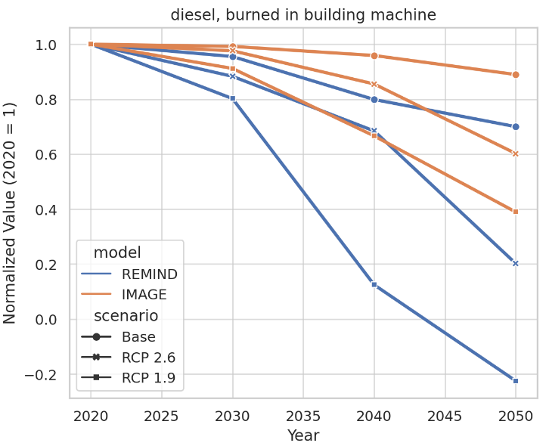

GWP a lo largo del tiempo y en distintos escenarios
Base = No climate mitigiation
RCP 2.6 = <2 °C
RCP 1.9 = 1.5 °C
Reducción significativa de impactos en varios sectores
Gran parte se debe a menores emisiones de GHG por kWh de electricidad y a la electrificación
Los resultados dependen en gran medida del escenario y del modelo IAM
* Not from IAM scenario

Slide 16
Desafíos para la generación y uso de bases de datos pLCA
Challenge | Description
Temporal consistency FG/BG | Ensure that the TRL and deployment foreground technology is consistent with the background scenario.
Narrative consistency FG/BG
Sectoral coverage | What are the most important sectors’ projections to integrate in LCA?
Environmental coverage | IAM and energy model projections focus on energy and climate. Non-climate impacts are less robust and consistent (e.g., biodiversity, ozone depletion).
Consistency vs. Quality/Detail | Should LCA process be 100% consistent with the scenario (efficiency, lifetime) or should we focus on completeness?
Harmonization & acceptance | Which scenarios should be considered? IPCC’s marker scenarios?
Sharing/distribution | Licensed IAM and LCA data hamper distribution.
Software | Only Brightway and Activity-Browser handle scenario-based LCA databases.
Interpretation | Exploratory scenarios, not predictions!

Slide 17


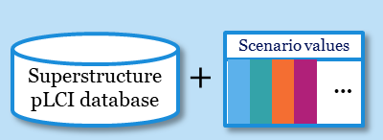
Vision: “Qualities” of pLCI databases
Best available data & models, transparent, reproducible, consistent
Broad sectoral and environmental coverage
Easy to work with in LCA software
Practitioners can easily obtain them
Generation
Sharing
Use
Scenario generators
Science-based
Useful
Accessible
Usable
LCA
practitioners
Goal:
Meaningful decision support from prospective LCA
Scenario data
Integration software
pLCI databases
LCA software
LCI database
Scenario integrators
Software providers
LCI data providers
Interpretable
Documentation & Guidance
Well-maintained
Institutions
A collaborative effort of all stakeholders is required to make this happen
Practitioners understand the scenarios
Regular updates and improvements
Steubing, B., Mendoza Beltran, A. & Sacchi, R. Conditions for the broad application of prospective life cycle inventory databases. (2023)

Slide 18
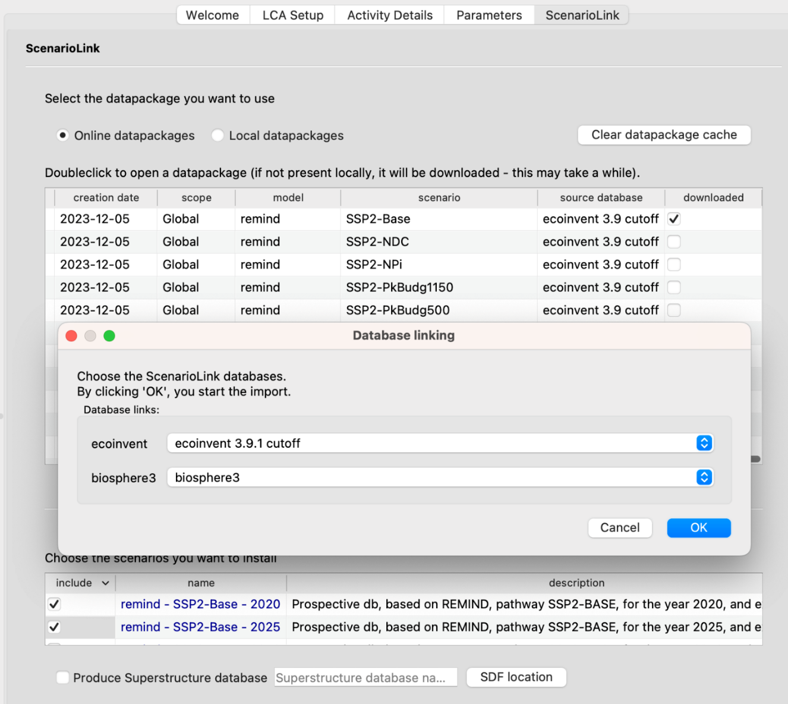


¿Cómo obtener bases de datos de Premise?
ScenarioLink Plugin, Activity Browser
Las bases de datos de Premise dependen de ecoinvent: ¡restricciones de licencia! Hay dos opciones:
1) Crear tus propias bases de datos
Instalar y familiarizarse con Python
Instalar premise
Ejecutar premise, generar databases y exportar en el formato necesario
2) Importar bases de datos a través de Activity Browser:
ScenarioLink plugin (Requisito: Tener una versión local de ecoinvent instalada.)
18

Slide 19
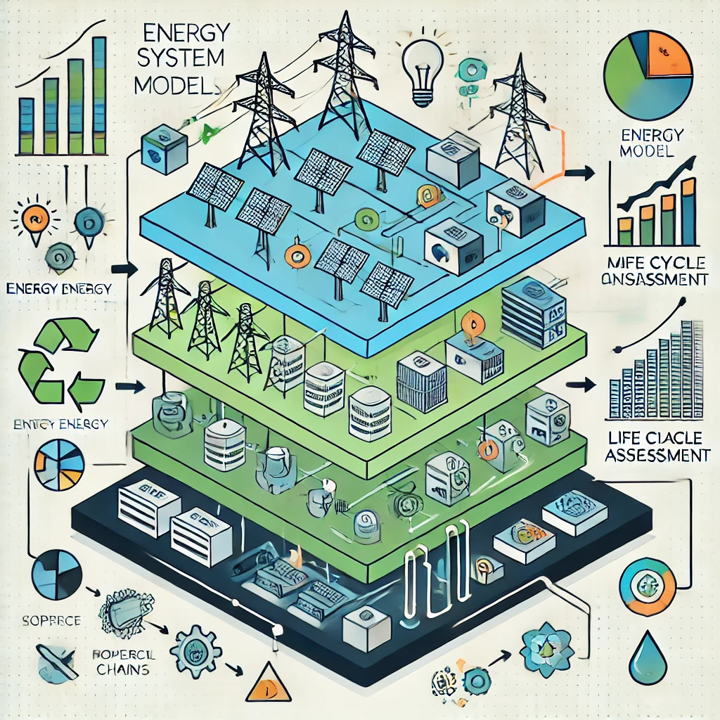
Conclusiones
Good scenarios matter! Son clave para los resultados de ACV, la percepción de los stakeholders y la toma de decisiones.
La generación sistemática de bases de datos pLCA es un importante avance.
Las bases de datos pLCA se están utilizando cada vez más (al menos en el ámbito académico).
Aún queda mucho trabajo para mejorar estas bases de datos y prepararlas para una adopción más amplia en la práctica del ACV. ¡Se necesita un esfuerzo colaborativo!
LIFE CYCLE ASSESSMENT
ENERGY SOURCES
CIRCULARITY
IMPACT ASSESSMENT
SUPPLY CHAINS

Slide 20
Links to open-source tools
Brightway2 (LCA framework): https://github.com/brightway-lca
Activity-Browser (GUI for Brightway): https://github.com/LCA-ActivityBrowser/activity-browser
Brightway-superstructure (superstructure approach): https://github.com/LCA-ActivityBrowser/brightway-superstructure
wurst (systematic transformation of LCA databases): https://github.com/polca/wurst
premise (IAM-LCA coupling): https://github.com/polca/premise
Pathways (system-wide pLCA): https://github.com/polca/pathways

Slide 21
Selected references
Methodology
Sacchi R, Terlouw T, Siala K, Dirnaichner A, Bauer C, Cox B, Mutel C, Daioglou V, Luderer G (2022) PRospective EnvironMental Impact asSEment (premise): A streamlined approach to producing databases for prospective life cycle assessment using integrated assessment models Renewable Sustainable Energy Rev 160:112311 doi:https://doi.org/10.1016/j.rser.2022.112311
Mendoza Beltran A, Cox B, Mutel C, van Vuuren DP, Font Vivanco D, Deetman S, Edelenbosch OY, Guinée J, Tukker A (2018) When the Background Matters: Using Scenarios from Integrated Assessment Models in Prospective Life Cycle Assessment J Ind Ecol doi:10.1111/jiec.12825
Steubing B, de Koning D (2021) Making the use of scenarios in LCA easier: the superstructure approach Int J Life Cycle Assess 26:2248-2262 doi:10.1007/s11367-021-01974-2
Use of broad future scenarios (list not comprehensive)
Cox B, Mutel CL, Bauer C, Mendoza Beltran A, van Vuuren DP (2018) Uncertain Environmental Footprint of Current and Future Battery Electric Vehicles Environ Sci Technol 52:4989-4995 doi:10.1021/acs.est.8b00261
Cox B, Bauer C, Mendoza Beltran A, van Vuuren DP, Mutel CL (2020) Life cycle environmental and cost comparison of current and future passenger cars under different energy scenarios Applied Energy 269:115021 doi:https://doi.org/10.1016/j.apenergy.2020.115021
Harpprecht C, Oers L, Northey SA, Yang Y, Steubing B (2021) Environmental impacts of key metals' supply and low‐carbon technologies are likely to decrease in the future J Ind Ecol 25:1543-1559 doi:10.1111/jiec.13181
van der Meide M, Harpprecht C, Northey S, Yang Y, Steubing B (2022) Effects of the energy transition on environmental impacts of cobalt supply: A prospective life cycle assessment study on future supply of cobalt J Ind Ecol n/a doi:https://doi.org/10.1111/jiec.13258
Li C, Mogollón JM, Tukker A, Dong J, von Terzi D, Zhang C, Steubing B (2022) Future material requirements for global sustainable offshore wind energy development Renewable Sustainable Energy Rev 164:112603 doi:https://doi.org/10.1016/j.rser.2022.112603
Xu C, Steubing B, Hu M, Harpprecht C, van der Meide M, Tukker A (2022) Future greenhouse gas emissions of automotive lithium-ion battery cell production Resources, Conservation and Recycling 187:106606 doi:https://doi.org/10.1016/j.resconrec.2022.106606
Zhong X, Hu M, Deetman S, Steubing B, Lin HX, Hernandez GA, Harpprecht C, Zhang C, Tukker A, Behrens P (2021) Global greenhouse gas emissions from residential and commercial building materials and mitigation strategies to 2060 Nature Communications 12:6126 doi:10.1038/s41467-021-26212-z
Yang X, Hu M, Tukker A, Zhang C, Huo T, Steubing B (2022) A bottom-up dynamic building stock model for residential energy transition: A case study for the Netherlands Applied Energy 306:118060 doi:https://doi.org/10.1016/j.apenergy.2021.118060
Dirnaichner, A. et al. Life-cycle impacts from different decarbonization pathways for the European car fleet. Environ. Res. Lett. 17, 044009 (2022).
Sacchi, R., Bauer, C., Cox, B. & Mutel, C. When, where and how can the electrification of passenger cars reduce greenhouse gas emissions? Renew. Sustain. Energy Rev. 162, 112475 (2022).
Sacchi, R., Bauer, C. & Cox, B. L. Does Size Matter? The Influence of Size, Load Factor, Range Autonomy, and Application Type on the Life Cycle Assessment of Current and Future Medium? The Heavy-Duty Vehicles. Environ. Sci. Technol. 55, 5224–5235 (2021).
Ueckerdt, F. et al. Potential and risks of hydrogen-based e-fuels in climate change mitigation. Nat. Clim. Chang. 2021 115 11, 384–393 (2021).
Watanabe, M. D. B., Cherubini, F. & Cavalett, O. Climate change mitigation of drop-in biofuels for deep-sea shipping under a prospective life-cycle assessment. J. Clean. Prod. 364, 132662 (2022).
Gibon, T., Menacho, À. & Guiton, M. Carbon Neutrality in the UNECE Region: Integrated Life-cycle Assessment of Electricity Sources UNITED NATIONS ECONOMIC COMMISSION FOR EUROPE. https://unece.org/sites/default/files/2022-04/LCA_3_FINAL March 2022.pdf (2021).
Cavalett, O., Watanabe, M. D. B., Fleiger, K., Hoenig, V. & Cherubini, F. LCA and negative emission potential of retrofitted cement plants under oxyfuel conditions at high biogenic fuel shares. Sci. Reports 2022 121 12, 1–14 (2022).
Dávila, J., Sacchi, R. & Pizzol, M. Preconditions for CCUS to deliver climate neutrality in cement production. Appl. Energy.
Lamers, P., Ghosh, T., Upasani, S., Sacchi, R. & Daioglou, V. Linking life cycle and integrated assessment modeling to evaluate technologies in an evolving system context: a Power-to-Hydrogen case study for the United States. Environ. Sci. Technol.
Strathoff, P. et al. On the Design and Sustainability of Commuter Aircraft with Electrified Propulsion Systems. AIAA Aviat. 2022 Forum (2022) doi:10.2514/6.2022-3738.

Slide 22
Learn more about PSI-LEA at https://www.psi.ch/en/lea.
Learn more about ETH-ESA at
https://esa.ethz.ch/.

